Slide 1
Семинар «формирование гражданско-патриотической позиции обучающихся: социально-педагогические и культурологические аспекты»
Патриотическое воспитание в системе работы классного руководителя: мероприятия, ритуалы, традиции
ПОЛЕЙ Наталья Александровна,
учитель истории, советник директора по воспитанию и взаимодействию с детскими общественными объединениями МБОУ «ЦО № 31 им. Р.П. Стащенко», руководитель профессионального сообщества классных руководителей
29 ноября 2023 года

Slide 2
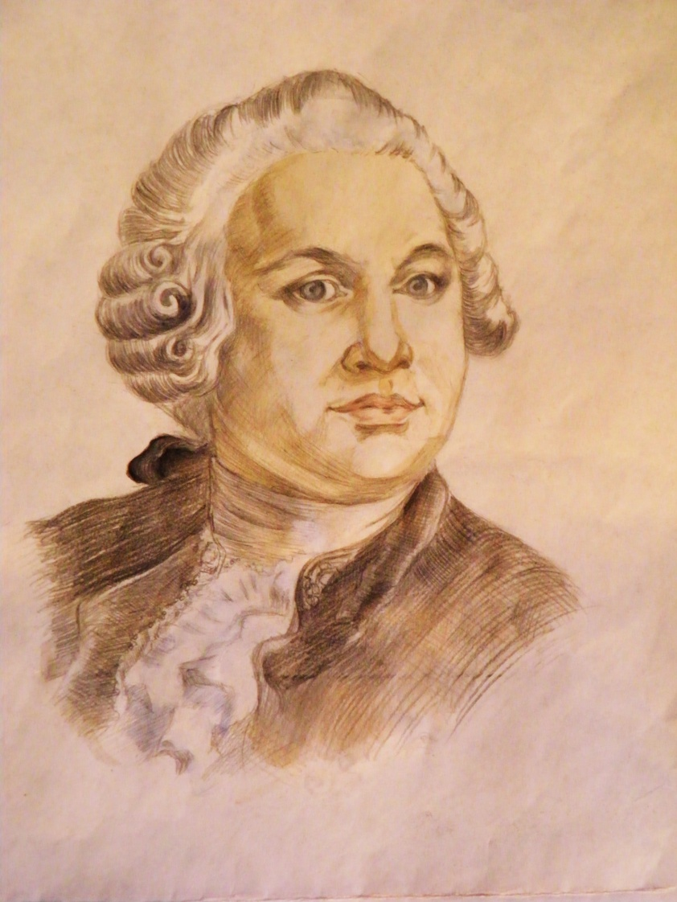
«Воспитание человека – гражданина, человека – патриота,
должно быть главной целью всего педагогического процесса»
М.В. Ломоносов
ПАТРИОТИЧЕСКОЕ ВОСПИТАНИЕ
ГОРДОСТЬ
УВАЖЕНИЕ
СОПРИЧАСТ-НОСТЬ

Slide 3
РЕАЛИЗАЦИЯ ПАТРИОТИЧЕСКОГО ВОСПИТАНИЯ В ОБРАЗОВАТЕЛЬНОЙ ОРГАНИЗАЦИИ
основные школьные дела;
внешкольные мероприятия;
внеурочная деятельность (Разговоры о важном, Профориентация);
взаимодействие с родителями (законными представителями);
социальное партнерство;
организация предметно-пространственной среды;
самоуправление.

Slide 4
ВОСПИТАТЕЛЬНЫЕ МЕРОПРИЯТИЯ
ПЕДАГОГИЧЕСКИЕ ТРАДИЦИИ
РИТУАЛЫ
МЕТОДЫ РЕАЛИЗАЦИИ ПАТРИОТИЧЕСКОГО ВОСПИТАНИЯ В РАМКАХ СОВРЕМЕННЫХ РЕАЛИЙ

Slide 5
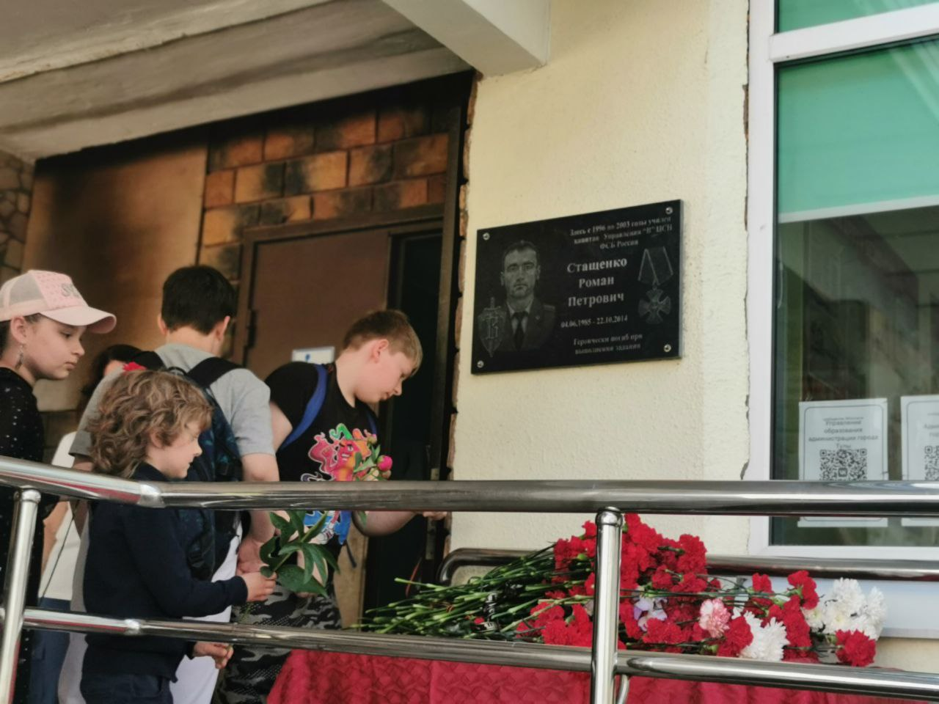
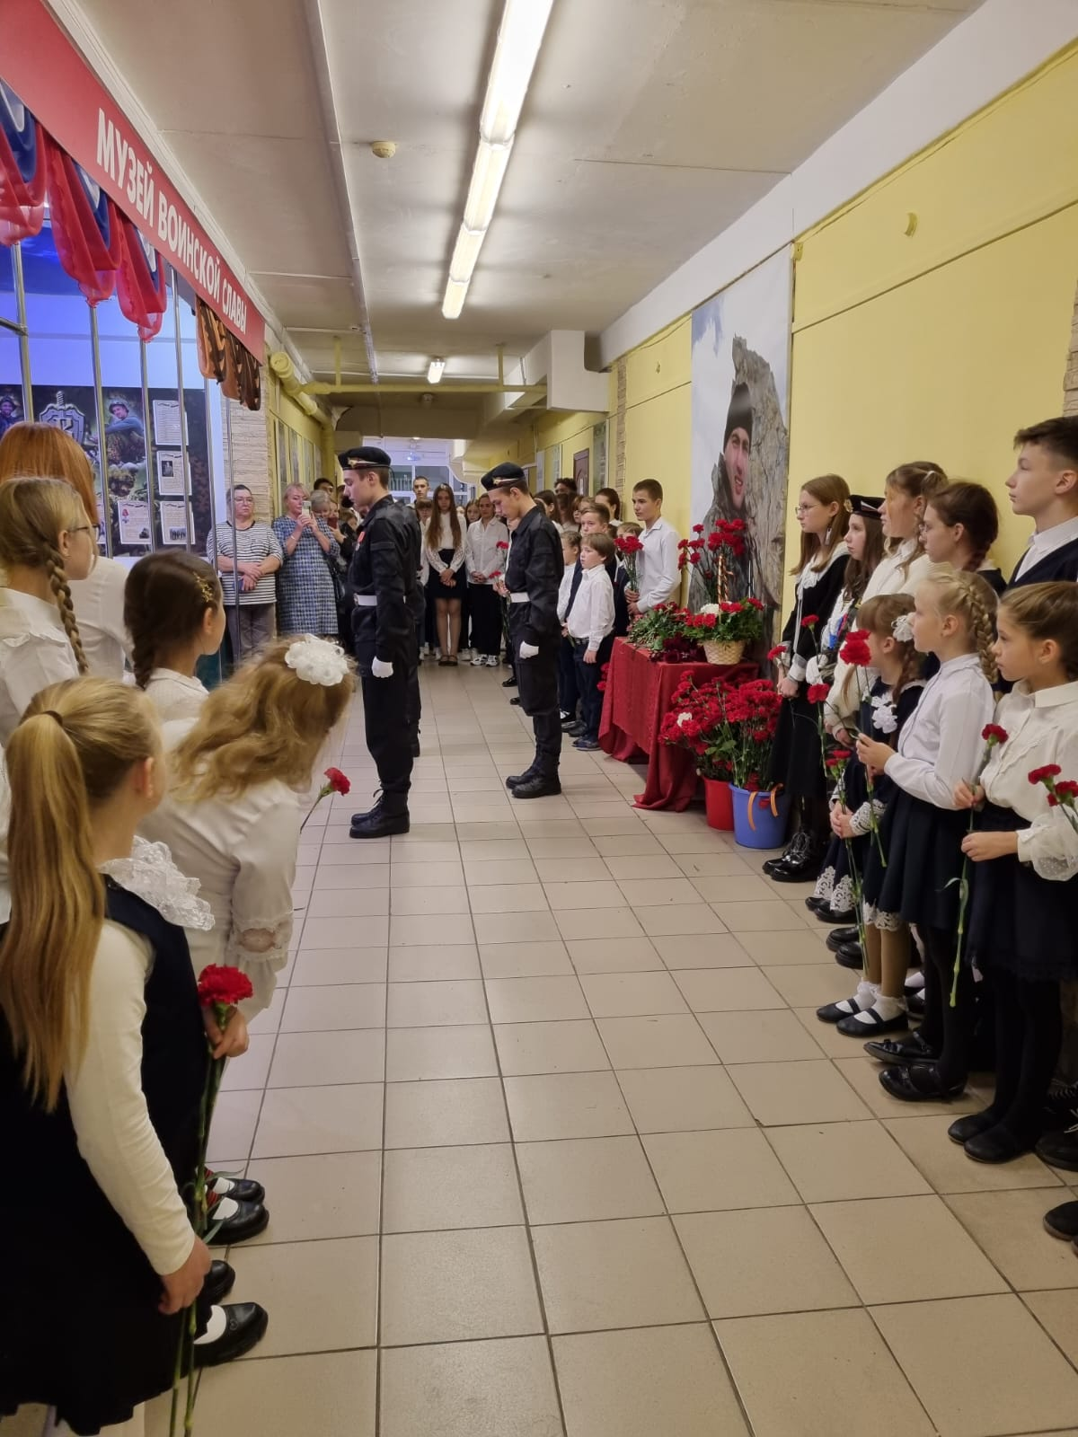
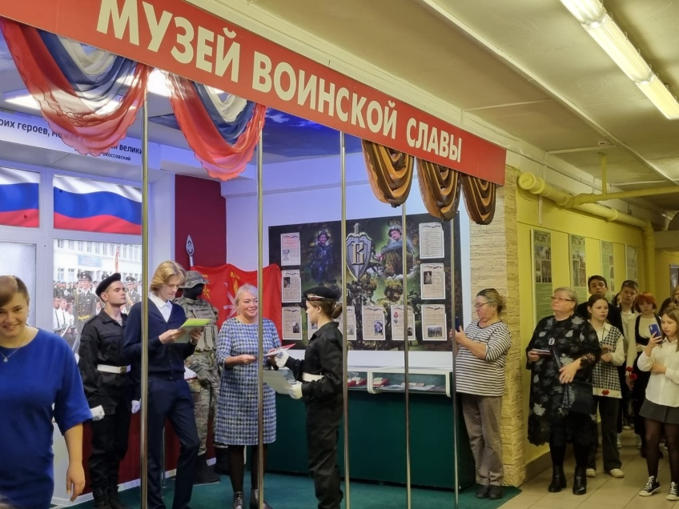
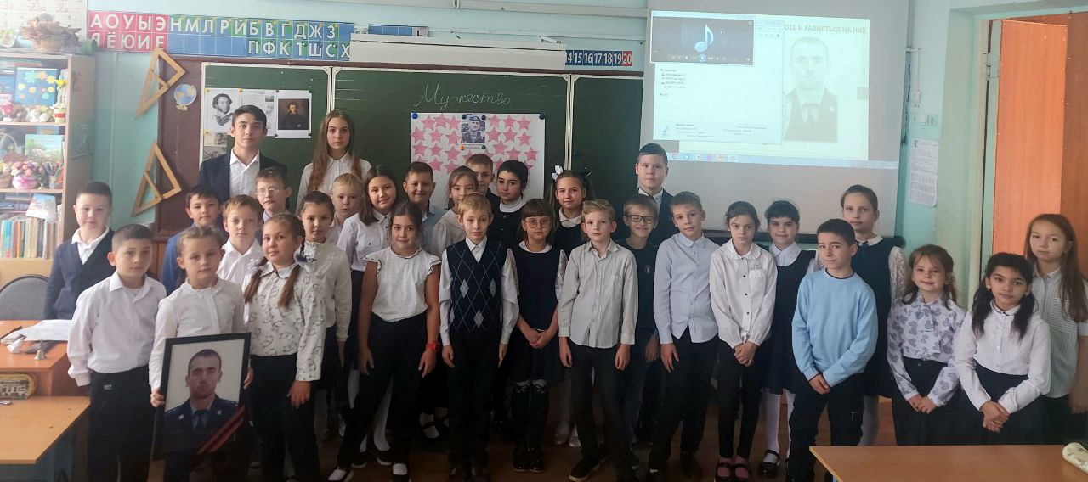
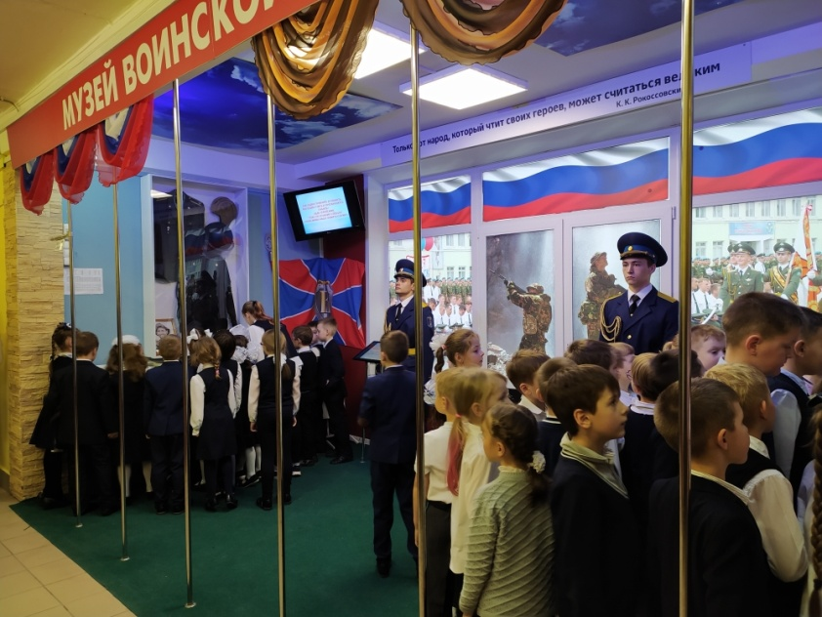
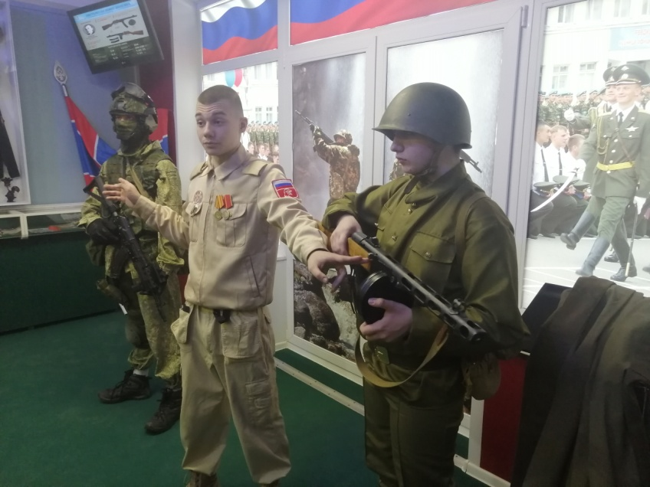
ВОСПИТАТЕЛЬНЫЕ МЕРОПРИЯТИЯ
РАБОТА МУЗЕЯ ВОЕННОЙ СЛАВЫ

Slide 6
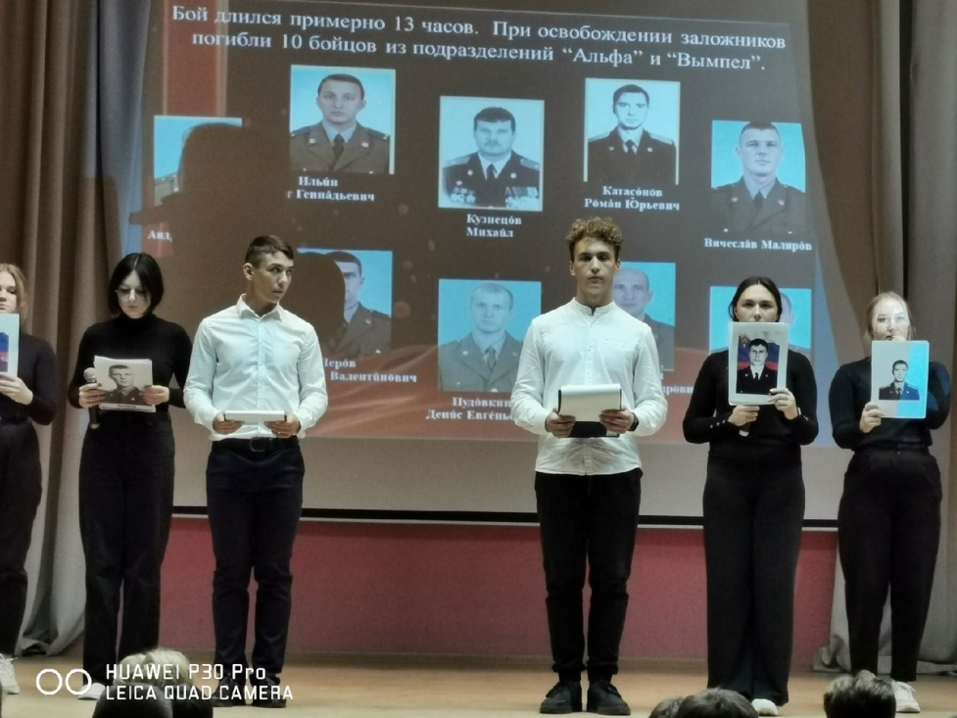
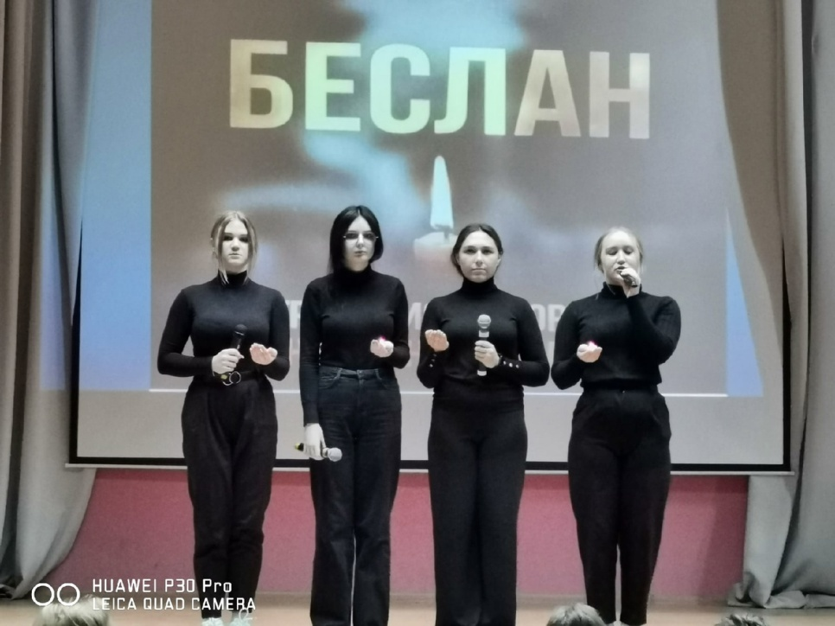
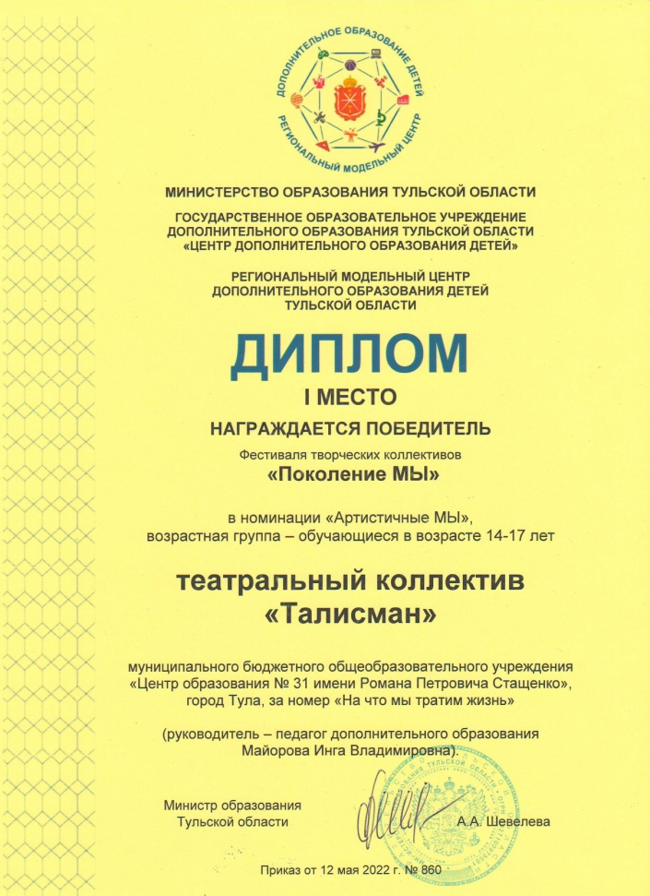
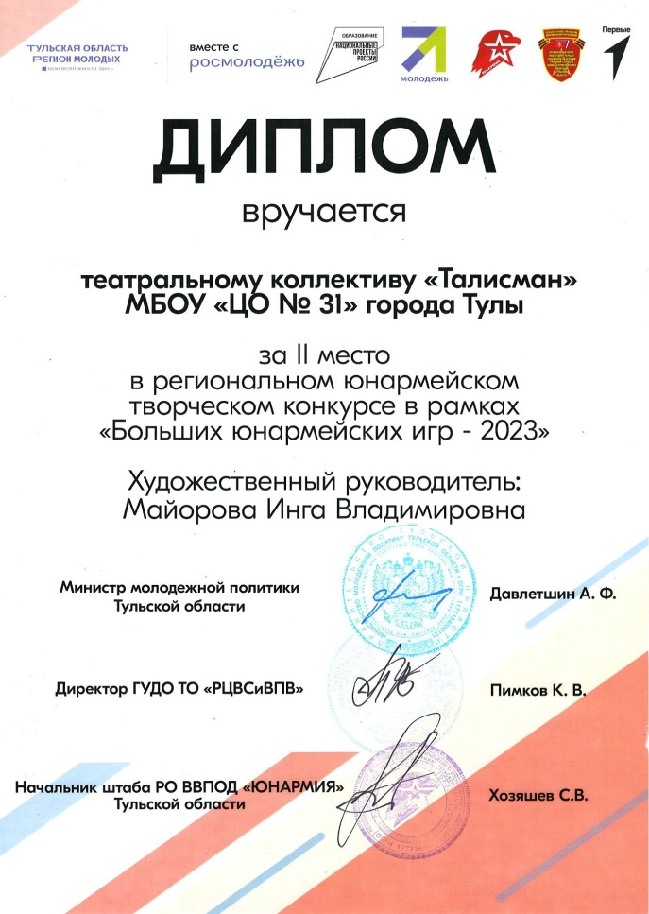
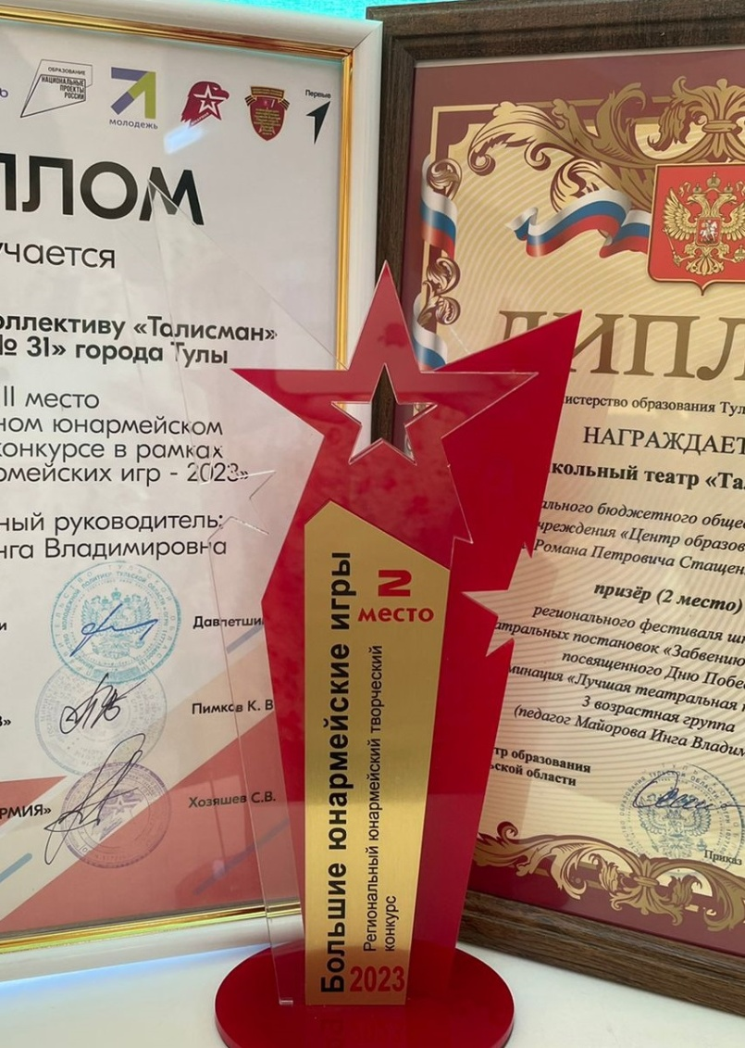
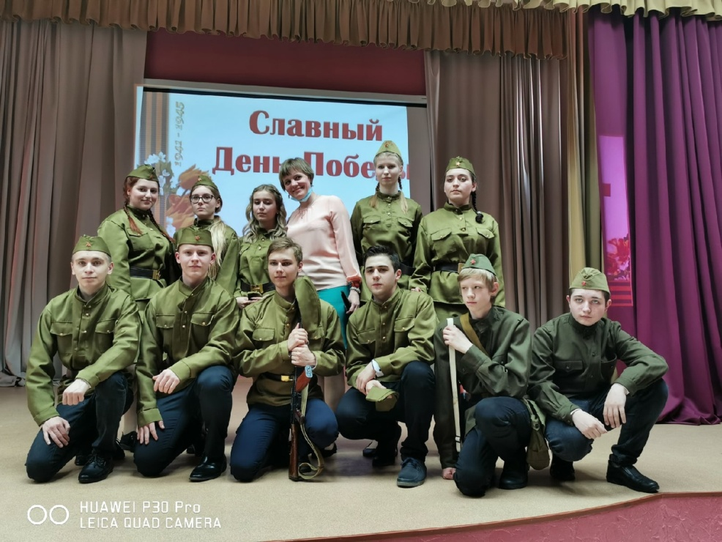
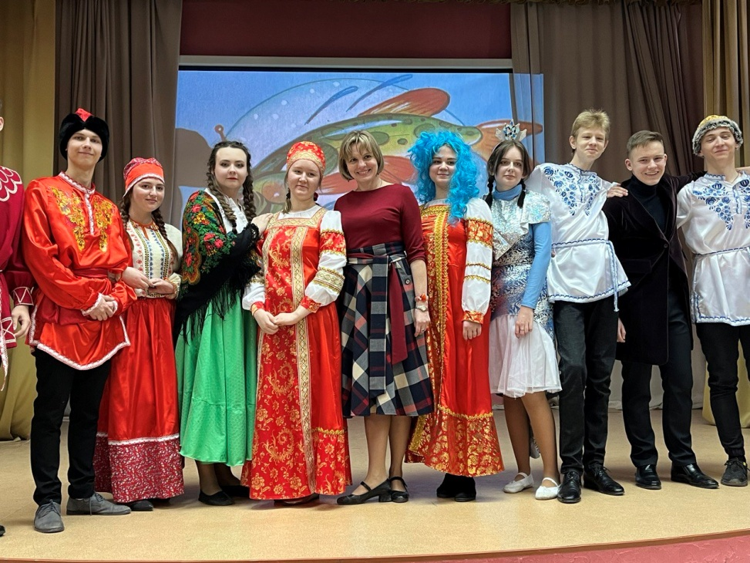
ВОСПИТАТЕЛЬНЫЕ МЕРОПРИЯТИЯ
ШКОЛЬНЫЙ ТЕАТР «ТАЛИСМАН»

Slide 7
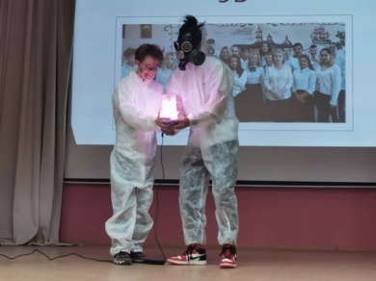
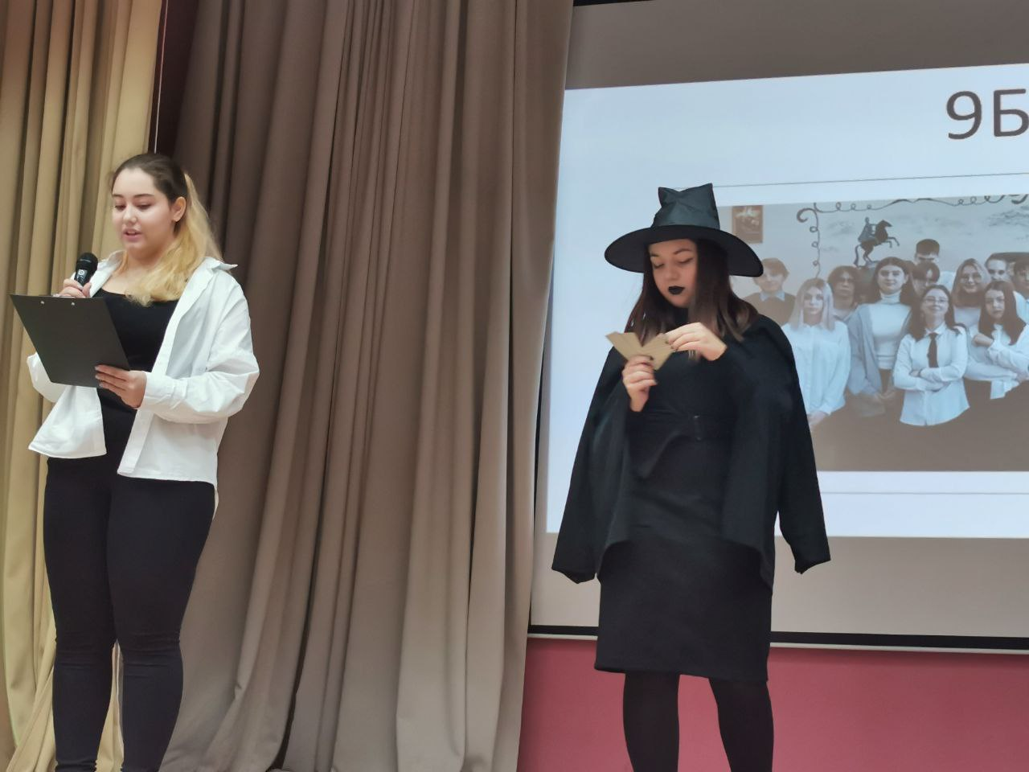
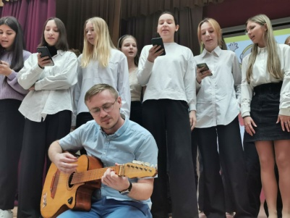
ВОСПИТАТЕЛЬНЫЕ МЕРОПРИЯТИЯ
ОСНОВНЫЕ ШКОЛЬНЫЕ ДЕЛА

Slide 8
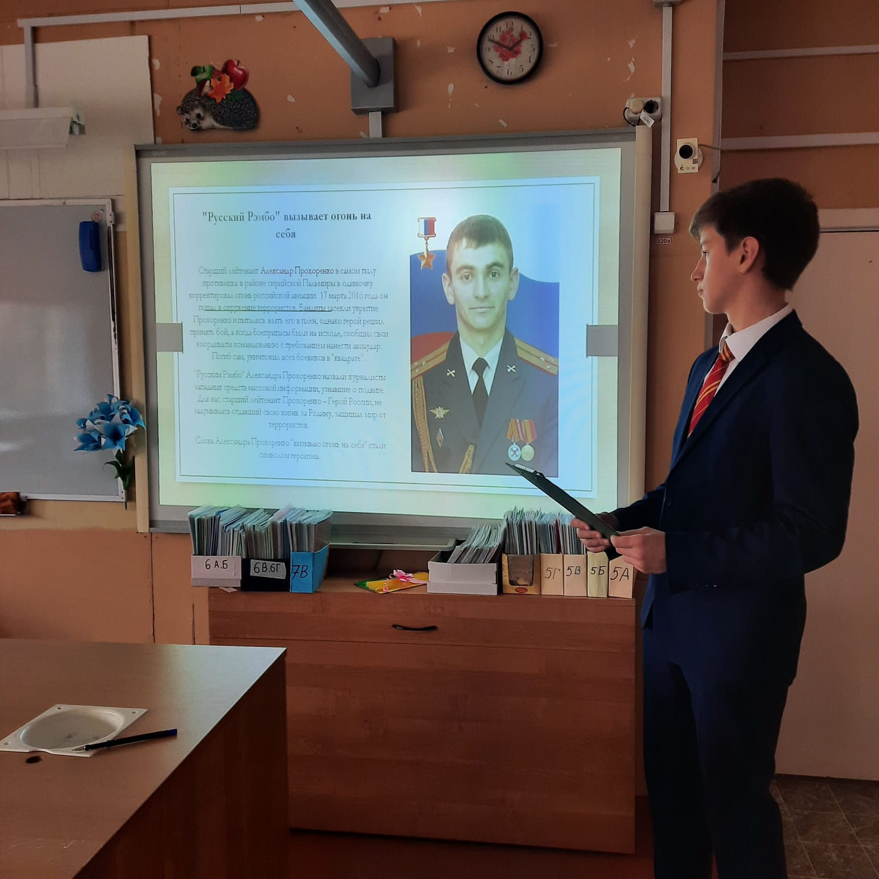
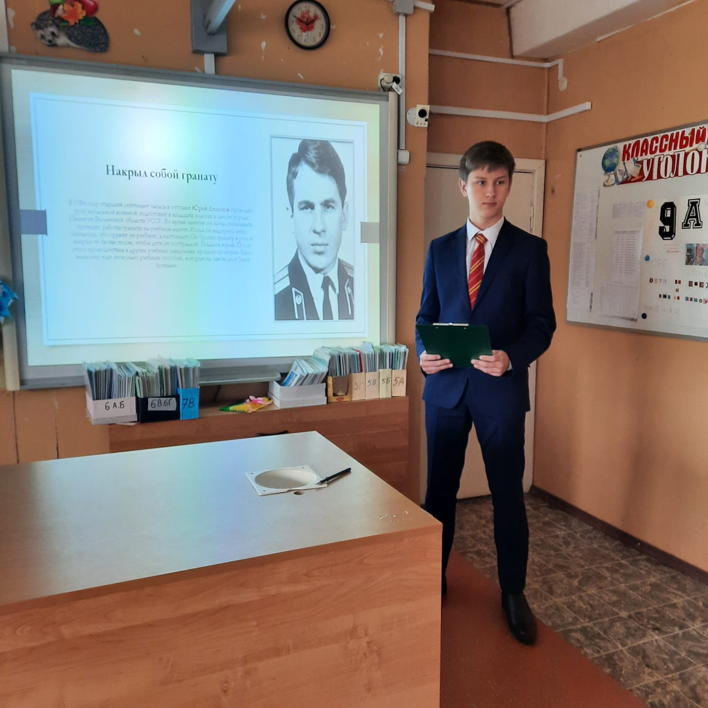
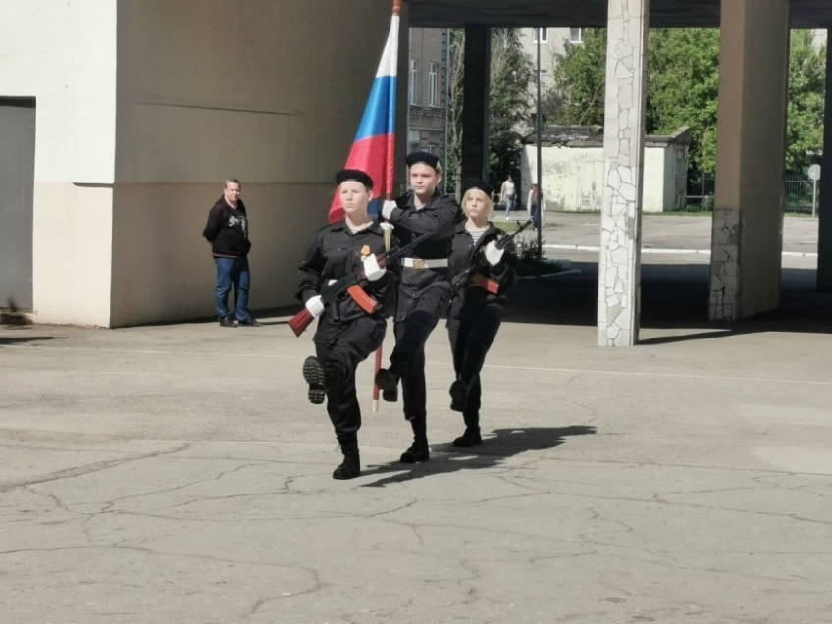
РИТУАЛЫ
ЕЖЕНЕДЕЛЬНЫЕ

Slide 9
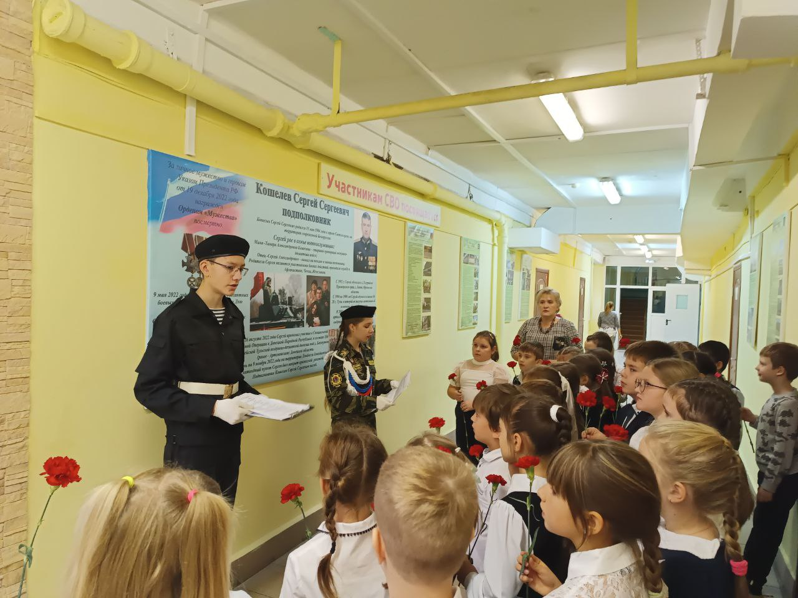
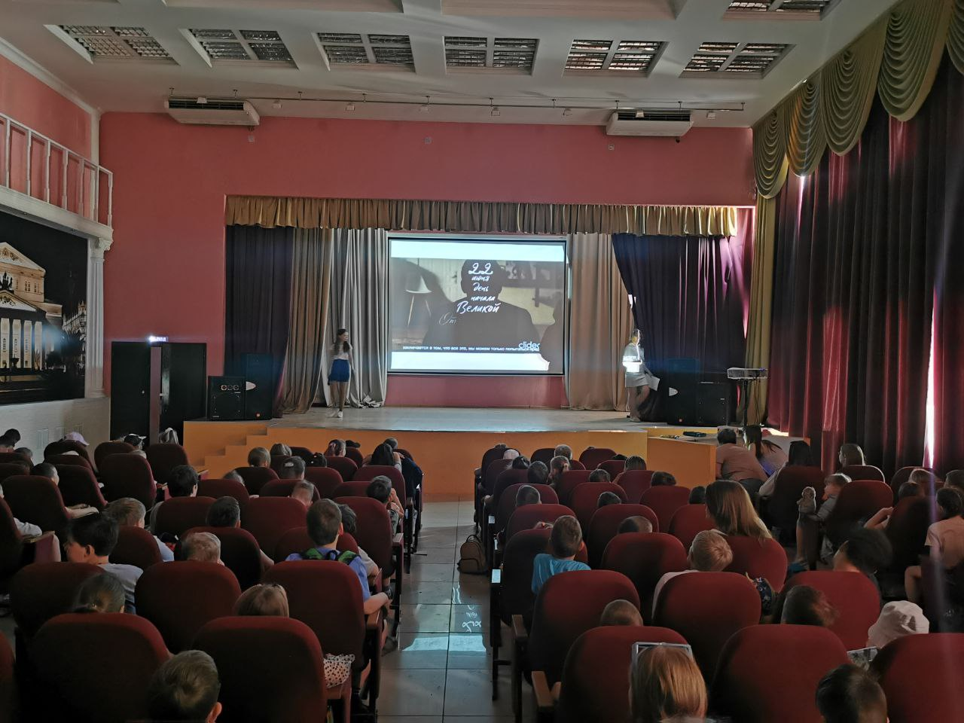
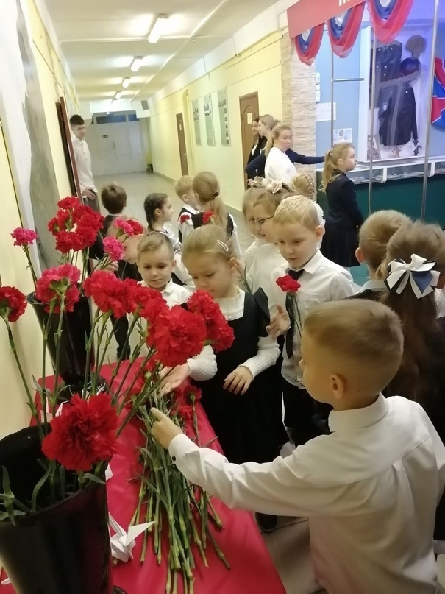
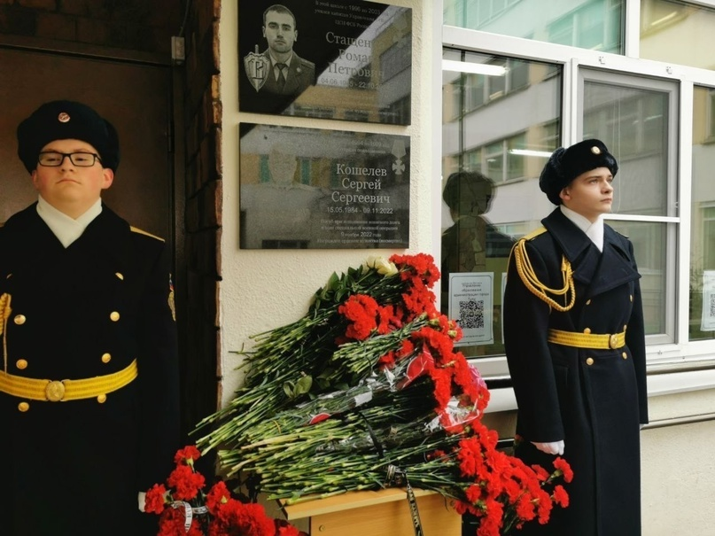
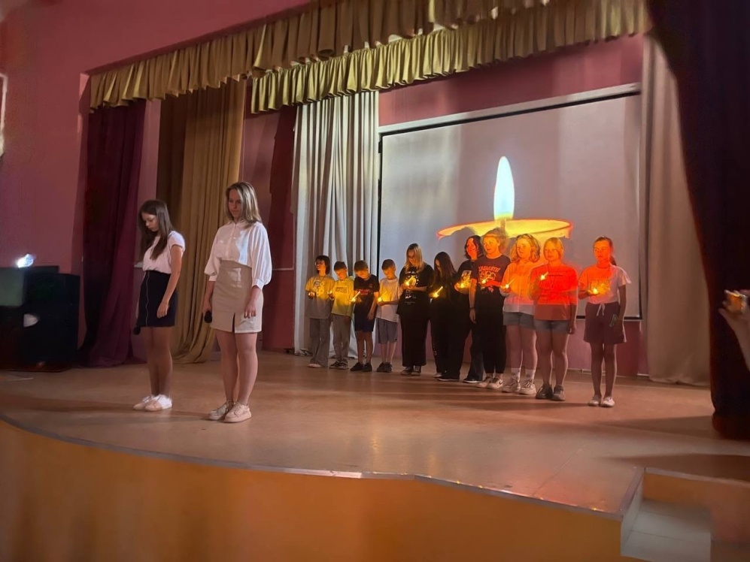
РИТУАЛЫ
ЕЖЕГОДНЫЕ

Slide 10
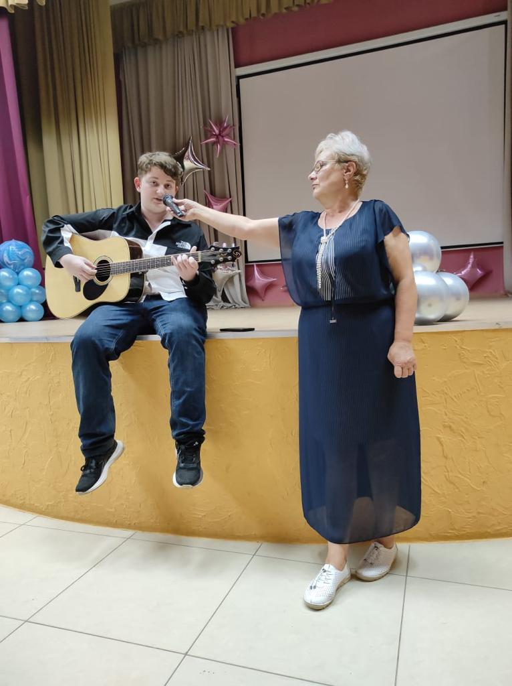
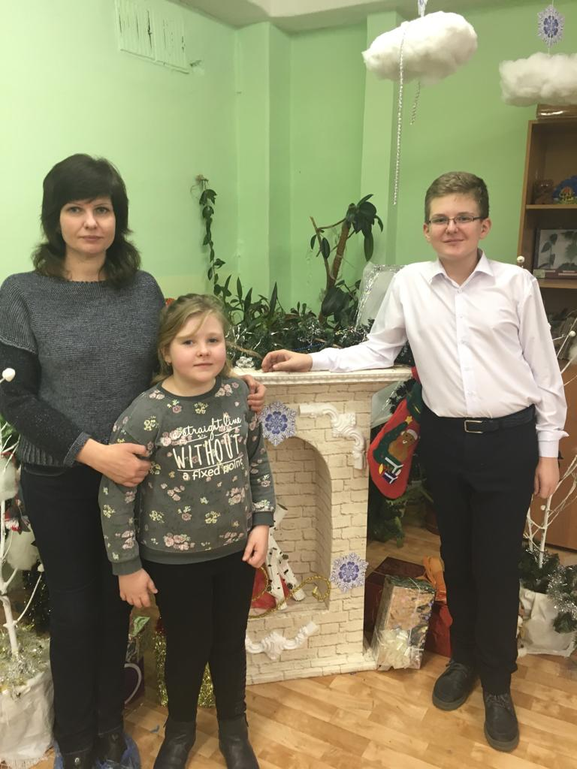
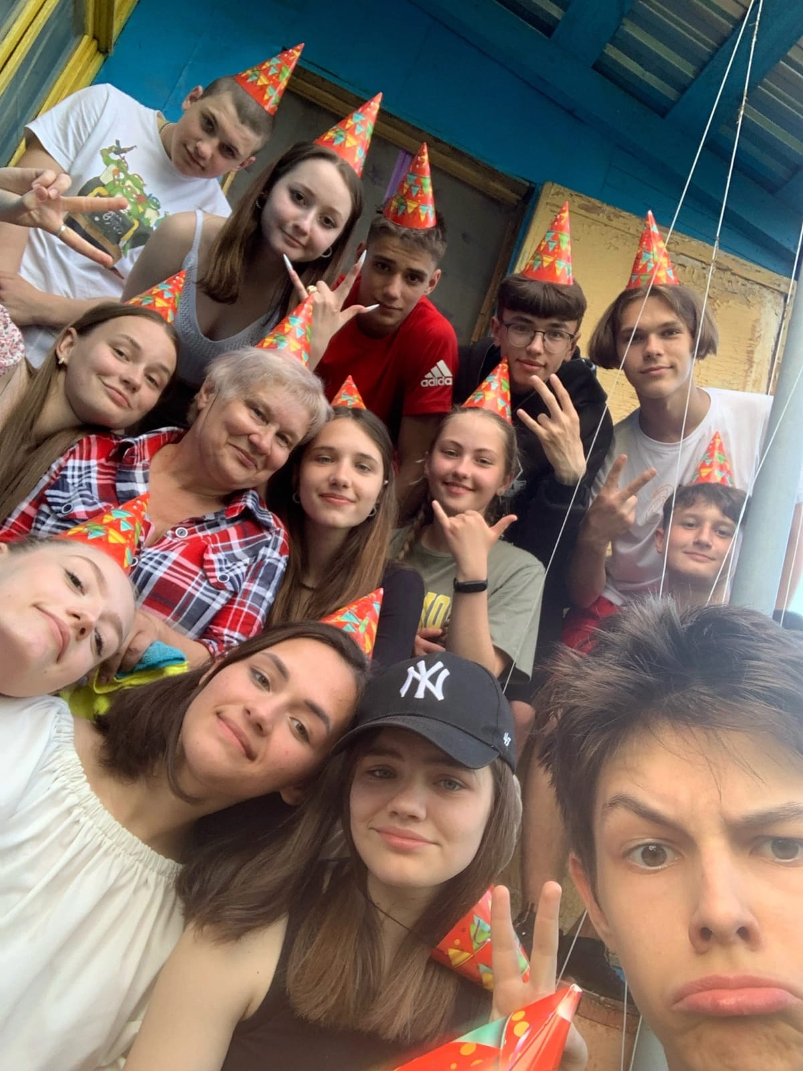
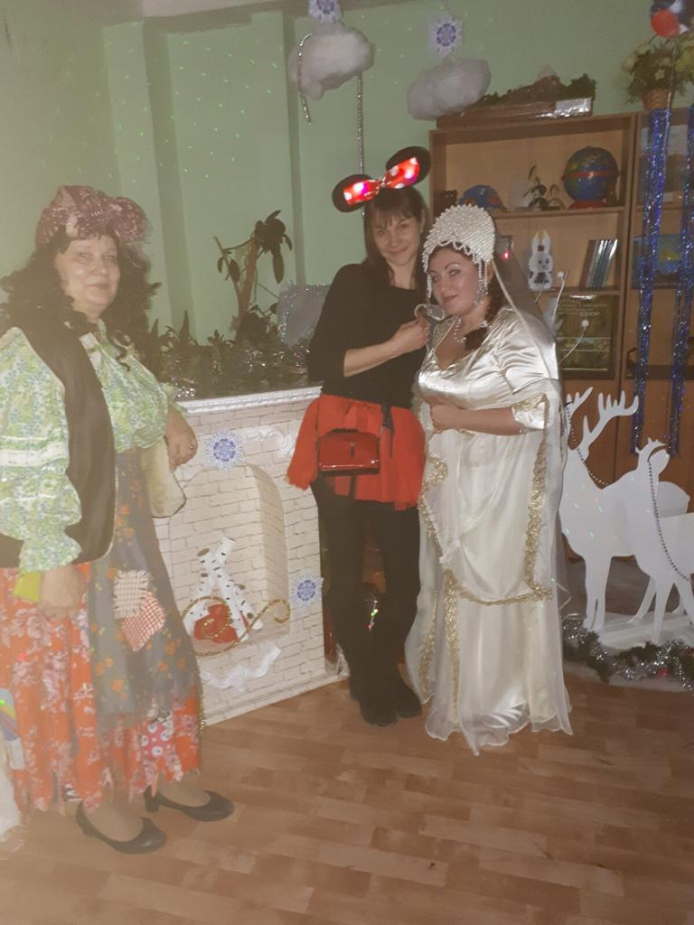
ПЕДАГОГИЧЕСКИЕ ТРАДИЦИИ
ИЗ ПОКОЛЕНИЯ В ПОКОЛЕНИЕ

Slide 11
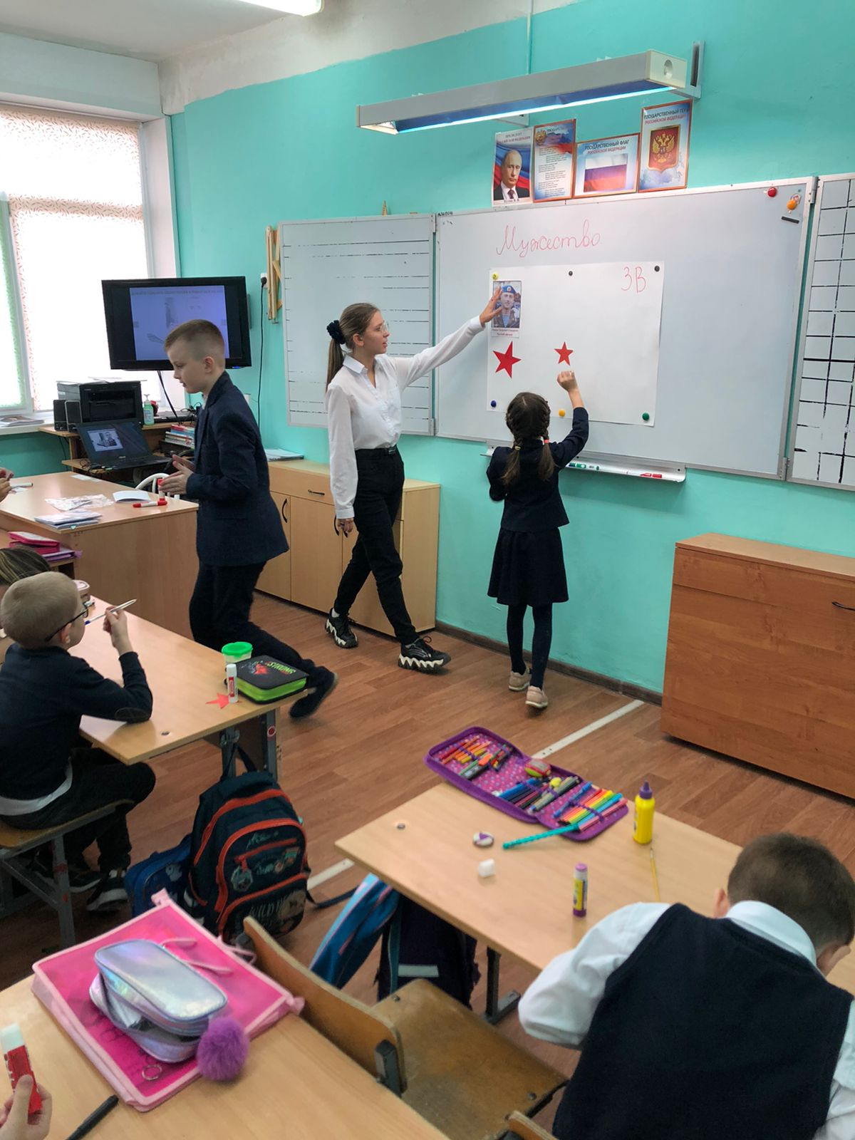
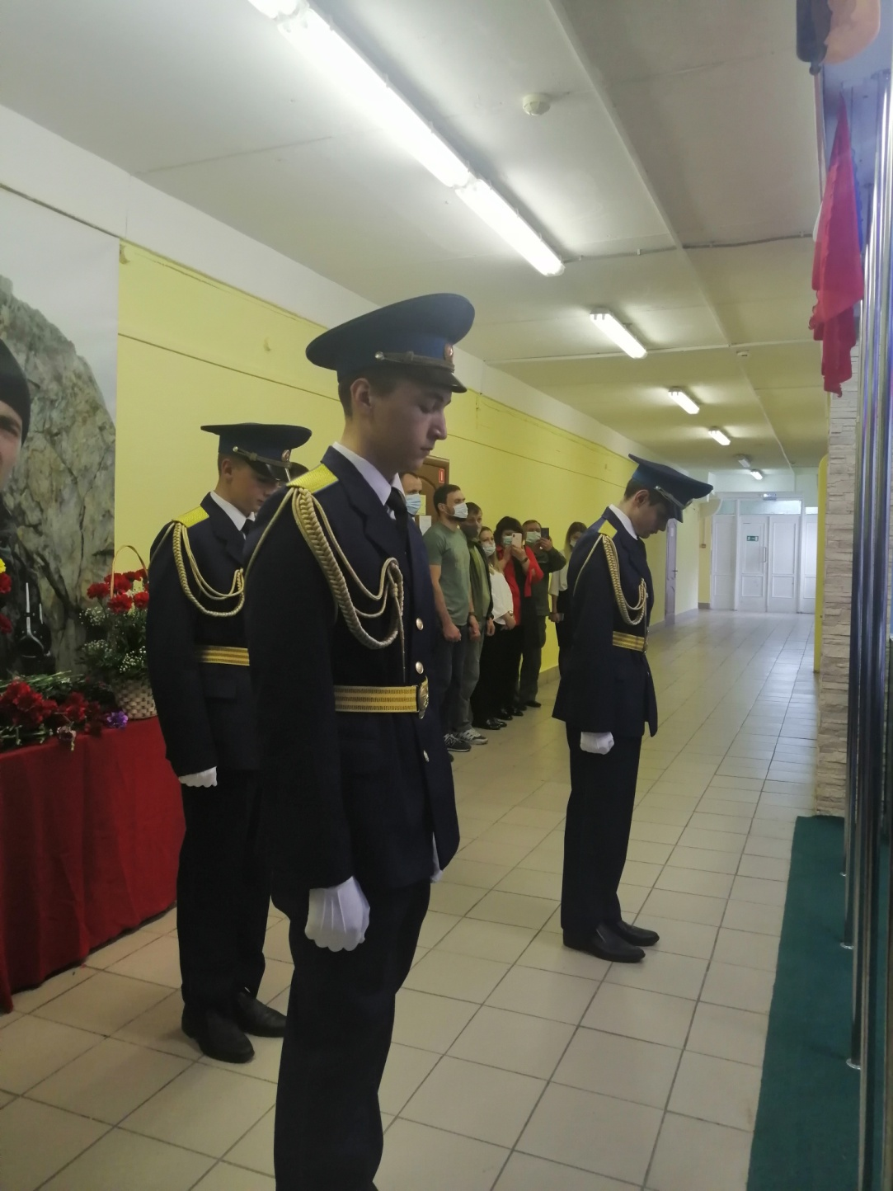
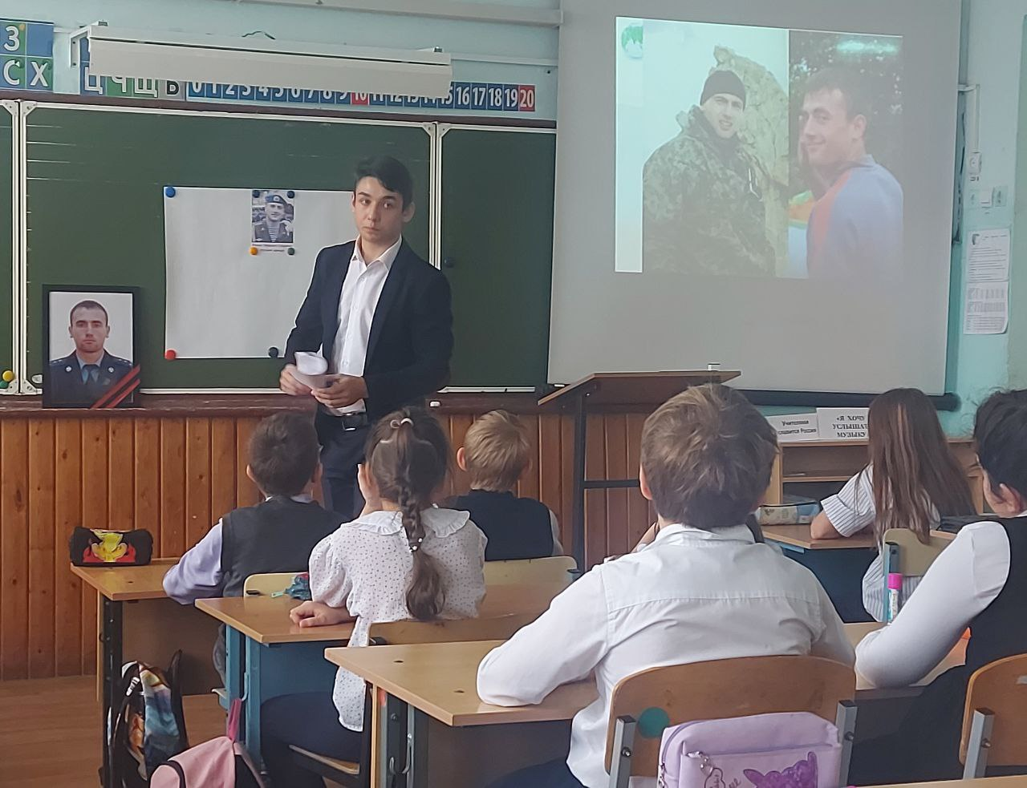
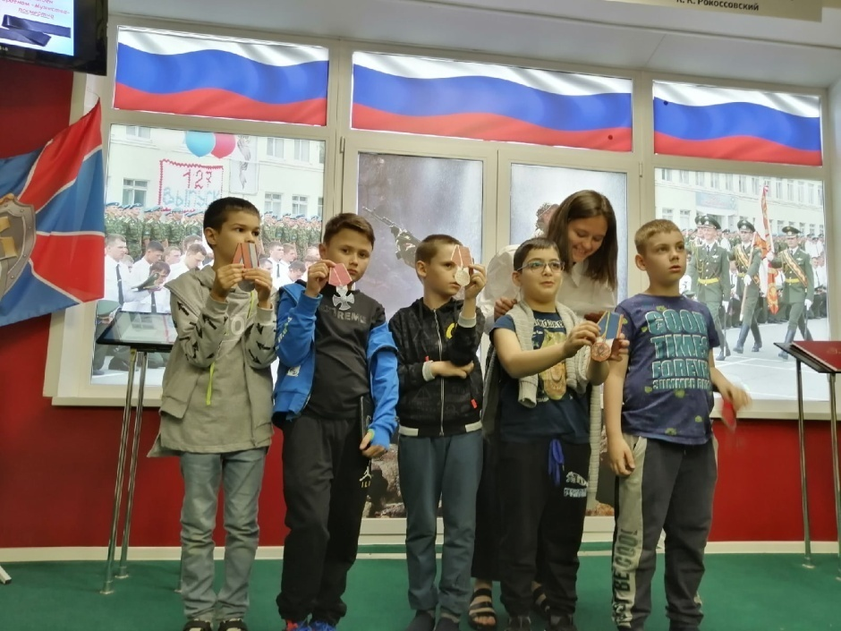
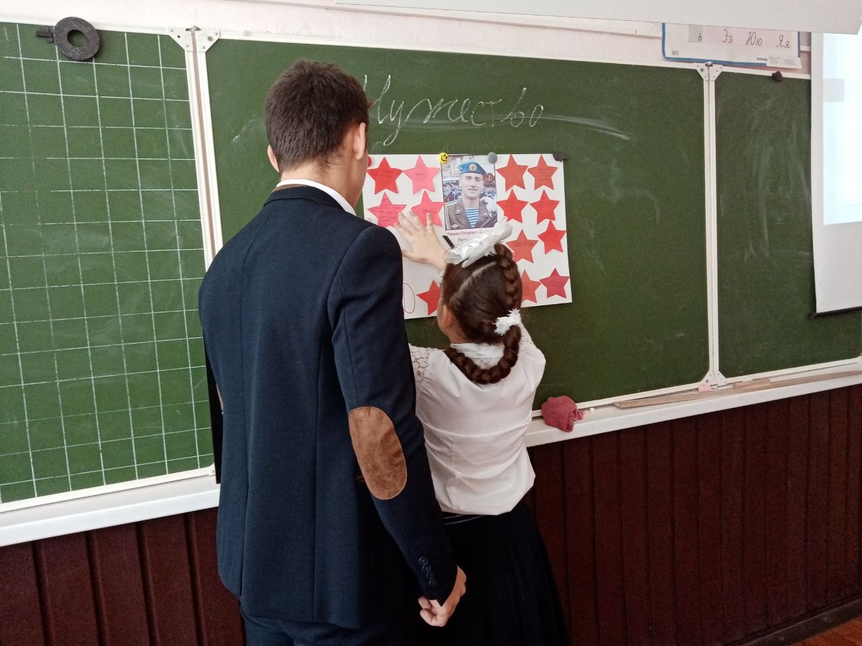
ПЕДАГОГИЧЕСКИЕ ТРАДИЦИИ
ИЗ ПОКОЛЕНИЯ В ПОКОЛЕНИЕ

Slide 12
«Патриотическое воспитание в системе работы классного руководителя: мероприятия, ритуалы, традиции»
ПЕДАГОГИЧЕС-КИЕ ТРАДИЦИИ
РИТУАЛЫ
ВОСПИТАТЕЛЬ-НЫЕ МЕРОПРИЯТИЯ

